Slide 1

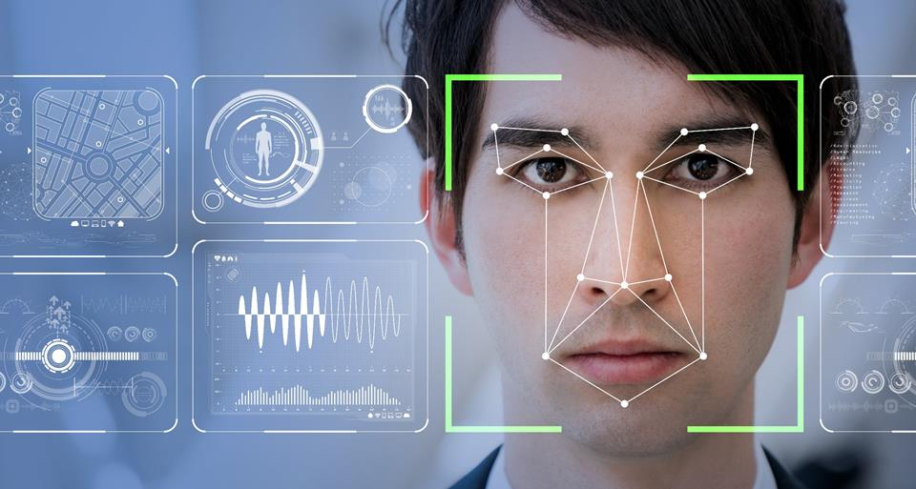
Emotion detection
Clasificarea emoțiilor prin metode inteligente

Slide 2
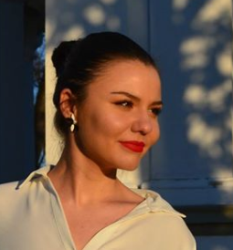

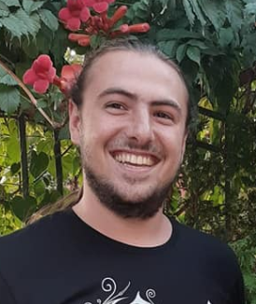
Echipa
Carmen Pintea
Cosmin Pletosu
Iustinian Ventaniuc
George Darie

Slide 3
Outline
Problema
Solutia propusa
Experimente si rezultate
Concluzii si pasii urmatori

Slide 4
Problema
Ce?
aplicatie de analiza a emotiilor faciale a copiilor
De ce?
copii nu stiu sa ofere feedback
Cum?
Machine Learning algorithm

Slide 5
Problema stiintifica
Detectarea fetei
Clasificarea emoțiilor
De ce trebuie sa folosim algoritmi inteligenti?
 | Metoda inteligenta | Metoda liniara
Self-learning | ✔ | x
Variation of data handling | ✔ | x
Metricile trebuie definite | x | ✔
Set larg de date | ✔ | x

Slide 6
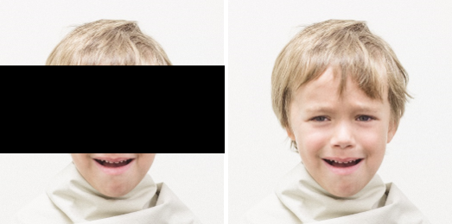
Problema stiintifica
De ce este problema o provocare?
putine seturi de date
copiii nu pot exprima emotii nenaturale
Solutii?
extinderea setului de date cu poze cu adulti
augmentare

Slide 7
Related work
Set de date: CK+
Algoritm: CNN
Rezultate: 90.66%
Set de date: JAFFE
Algoritm: DAE
Rezultate: 95.79%
Set de date: CK+
Algoritm: SVM + BoW
Rezultate: 84.65%
Set de date: CK+
Algoritm: cGAN
Rezultate: 96.30%

Slide 8
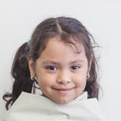
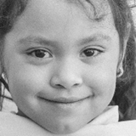
Solutia propusa
Pasul 1: detectarea feței
Haar Cascade algorithm

Slide 9

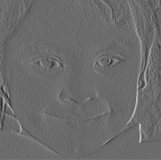
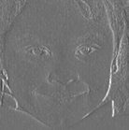
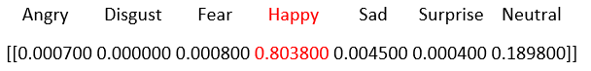
Solutia propusa
Pasul 2: clasificarea emotiei
Convolutional Neural Network
Flatten
Convolutie
Max pooling
Emotie

Slide 10
Experimente si rezultate
Experiment 1
Dataset: Fer 2013 Arhitectura: 8 layere convolutionale, 4 dense Loss function: Categorical cross entropy Optimizer: Adam Acuratete: 70% Overfitting prevention
Experiment 2
Dataset: Fer 2013 Arhitectura: 4 layere convolutionale, 5 dense, + dropout scazut Loss function: Categorical cross entropy Optimizer: Adam Acuratete: 71% Overfitting prevention - mai strict

Slide 11
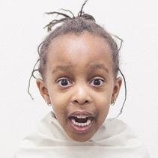
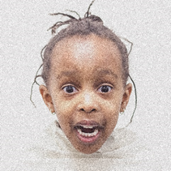
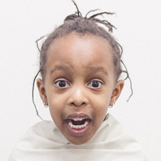
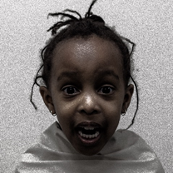
Experimente si rezultate
Experiment 3
Dataset: Fer 2013 + CAFE + CK+ Arhitectura: 4 layere convolutionale, 5 dense Loss function: Categorical cross entropy Optimizer: Adam Acuratete: 78% Date augmentate si distribuirea uniforma a claselor

Slide 12
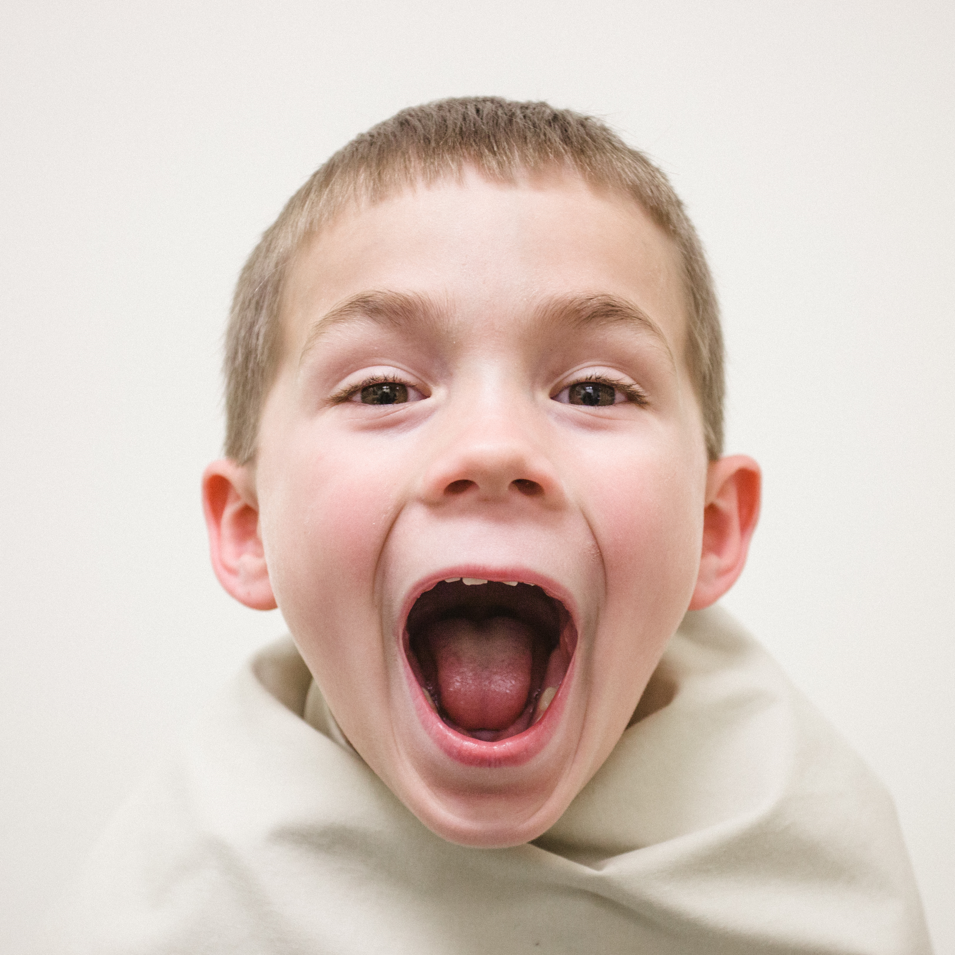
Experimente si rezultate
Experiment 4
Dataset: Fer 2013 + CAFE + CK+ Arhitectura: 4 layere convolutionale, 5 dense Loss function: Categorical cross entropy Optimizer: Adam Acuratete: 81% Batch normalization si progressive resizing

Slide 13
DEMO

Slide 14
Concluzii si pasii urmatori
Rezultatele teoretice nu coincid in tocmai cu realitatea
Augmentarea datelor ne-a crescut cu 7 procente. Mai multe date, mai bine
Rezultatele nu sunt cele mai bune; totusi, fata de punctul de start, se observa o evolutie

Slide 15
Concluzii si pasii urmatori
Probleme si posibile imbunatatiri:
Am avut la dispozitie resurse hard limitate. Folosirea unei placi video nVidia ar eficientiza paralelizarea in procesul de antrenare
O preprocesare mai avansata a imaginilor poate imbunatati acuratetea (e.g. PCA, AE, BoW)
Date disponibile cu copii nu sunt ofertante. Un set de date mai amplu va ajuta, evident, imbunatatirea rezultatelor
In realitate, copiii sunt agitati. Un set de date care cuprinde imagini din mai multe unghiuri ar rezolva aceasta problema
Mai multe metode de augmentare pot fi folosite. Ne-am limitat la 6 din cauza limitarilor de hard

Slide 16
Questions?

